Slide 1
2021년도 상반기
CHOSUN NAVI
20164237 박천송
20164310 정정현
20164320 추연학
20174309 최은지

Slide 2
INDEX
1
개발 동기
2
프로젝트 소개
3
프로젝트 과정
4
문제점
5
향후 계획
6
Q&A

Slide 3

Part 1,
개발 동기

Slide 4
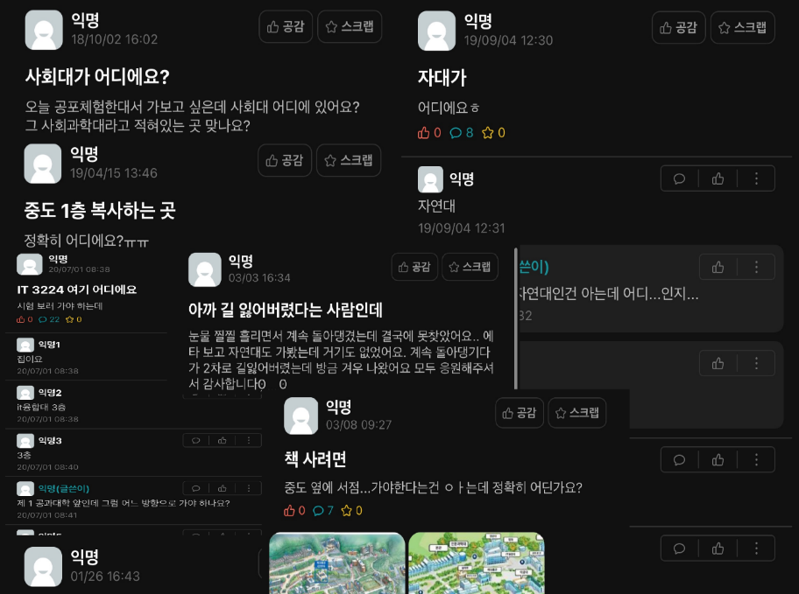
Part 1,
개발 동기
현황 분석 : 커뮤니티
신입생뿐 아니라 재학생, 조선대 초행길 방문객들도 힘든 길 찾기
여러 단과 대학교의 위치는?
목적지에 가기 위한 가장 가까운 길은?
본관, 국제관이 어디에요?
O O 교수님에게 찾아가려면 어디로 가야하나요?

Slide 5
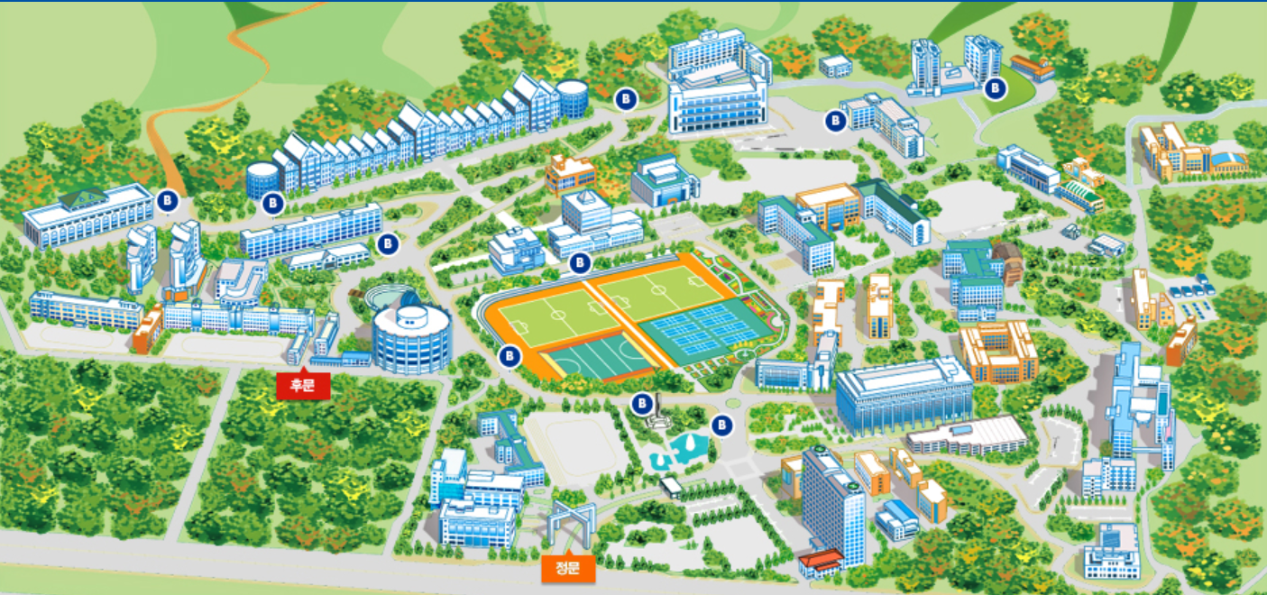
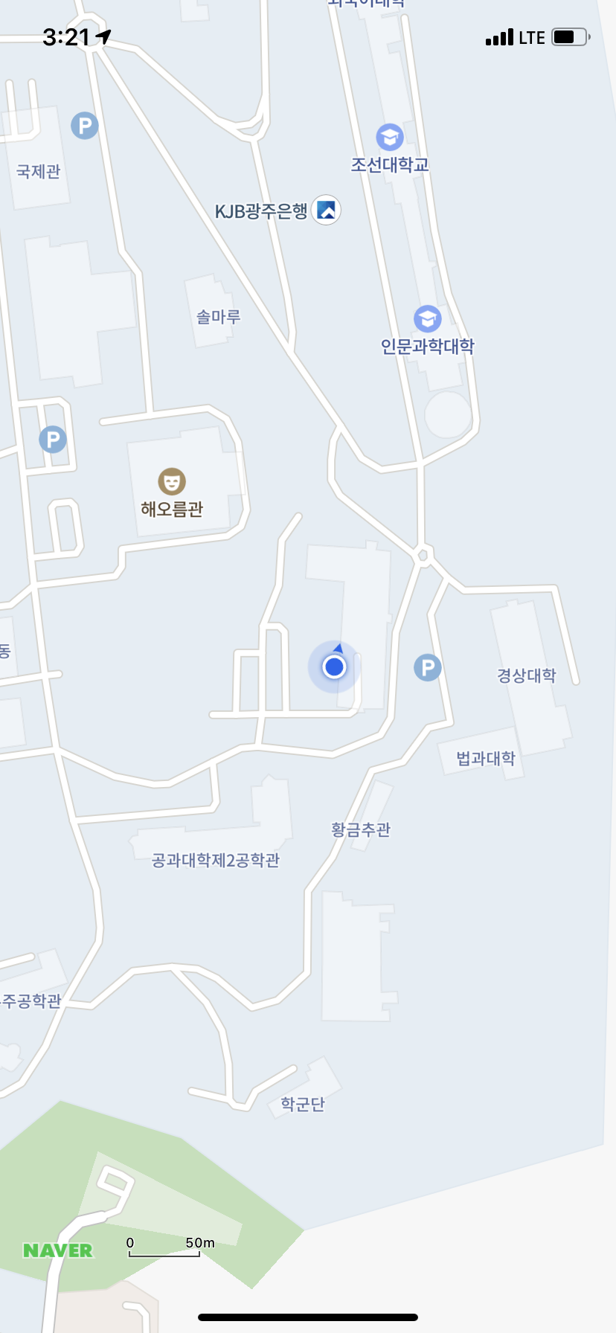
Part 1,
개발 동기
현황 분석 : 지도

Slide 6
Part 1,
개발 동기
기획 의도
목적지 설정에 있어 다양한 선택지를 제공 받는다면?
사용자 입장에서 더 확실하고 직관적인
길찾기가 가능하다면?

Slide 7

Part 2,
프로젝트 소개

Slide 8
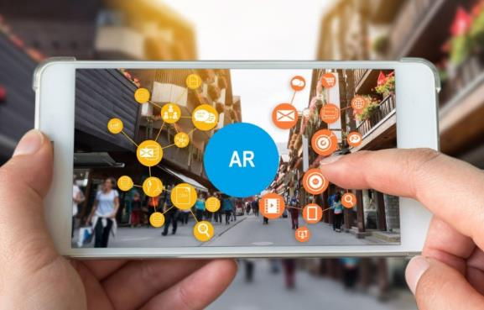
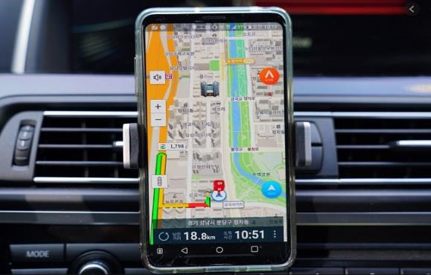
Part 2,
프로젝트 소개
개발 목표
증강현실을 이용한 보행자 네비게이션

Slide 9

Part 3,
프로젝트 과정

Slide 10
Part 3,
프로젝트 과정
개발 환경
이름 | 버전 | 설명
Android Studio | 4.1.3 | 어플리케이션 기능 개발 및 UI 설계
SQLite | 2.1.0 | 목적지 정보 저장을 위한 데이터베이스
JOSM | 17013 | OpenStreerMap 수정을 위한 프로그램
QGIS | 3.10.6 | GeoReferencing을 위한 프로그램
mapbox Maps SDK | 9.6.1 | mapbox에서 제공하는 지도 SDK
mapbox Navigation SDK | 0.42.6 | mapbox에서 제공하는 네비게이션 SDK
mapbox Unity SDK | 2.1.1 | mapbox에서 제공하는 Unity SDK
Unity | 2019.4.26f1 | AR구현을 위한 제작 툴
Direction API | 5 | 길 찾기 API

Slide 11
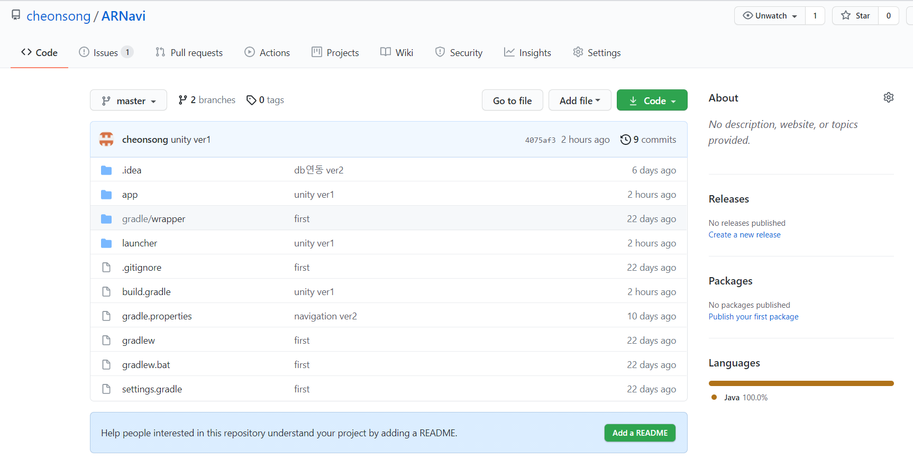
Part 3,
프로젝트 과정
협업 환경
https://github.com/cheonsong/ARNavi

Slide 12
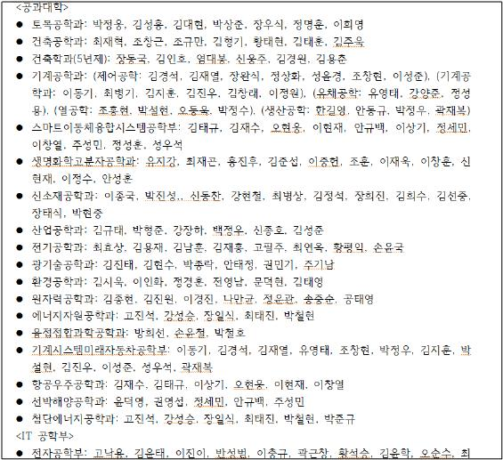
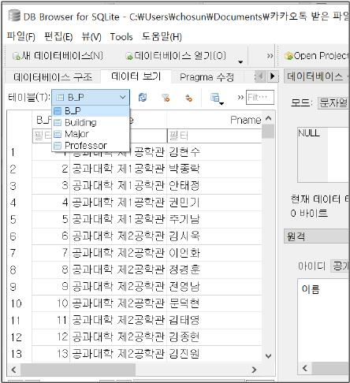
Part 3,
프로젝트 과정
현재 진행상황 : 목적지 DB 구축
목적지 데이터 수집
DB에 저장

Slide 13
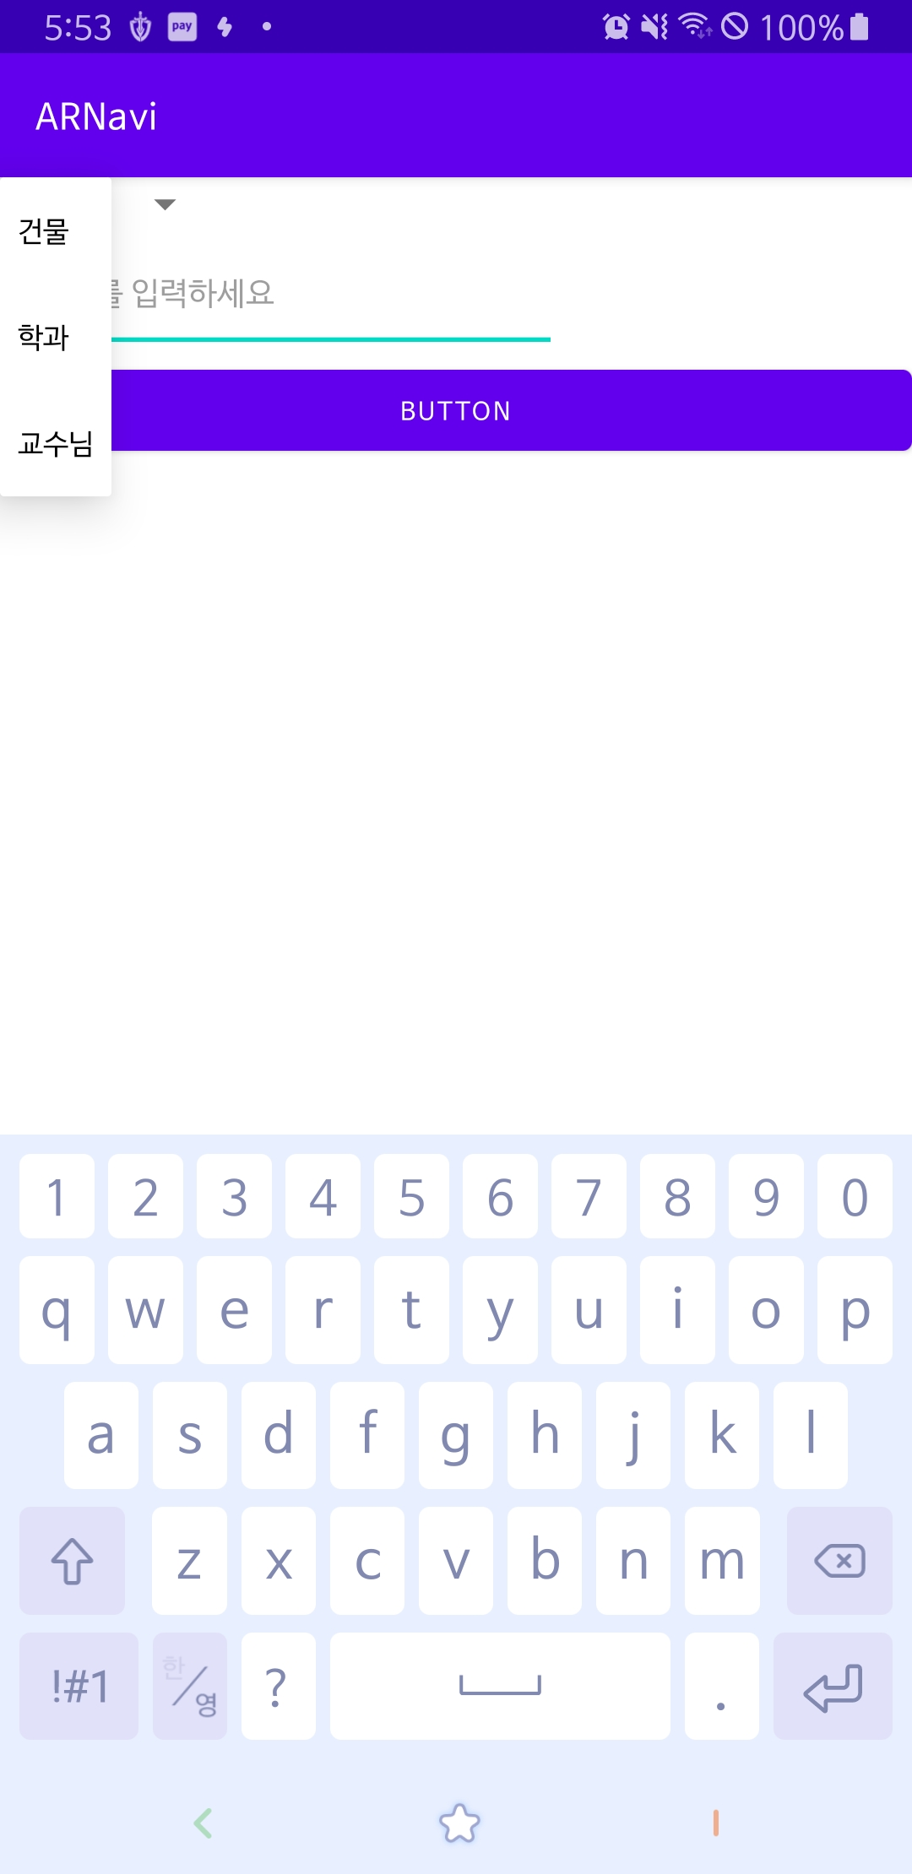
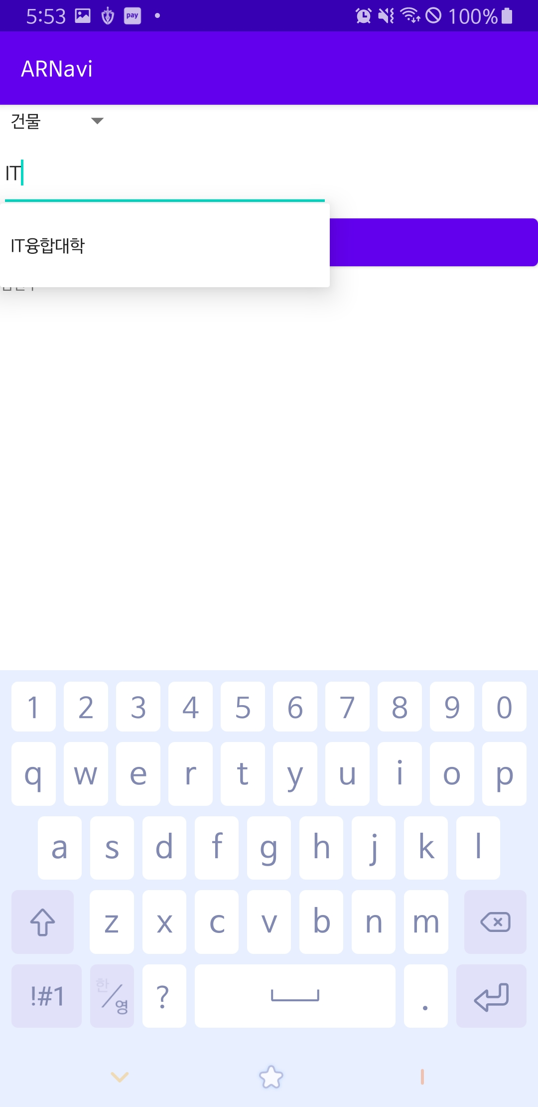
Part 3,
프로젝트 과정
현재 진행상황 : 목적지 선택 UI
목적지 분류
건물
학과
교수명
자동완성 기능
편의성 증가

Slide 14
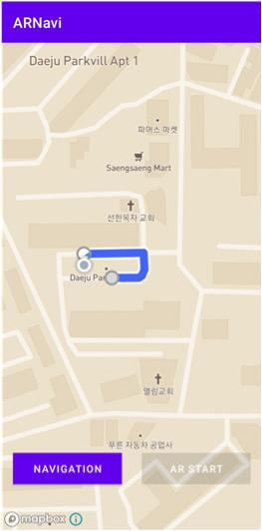
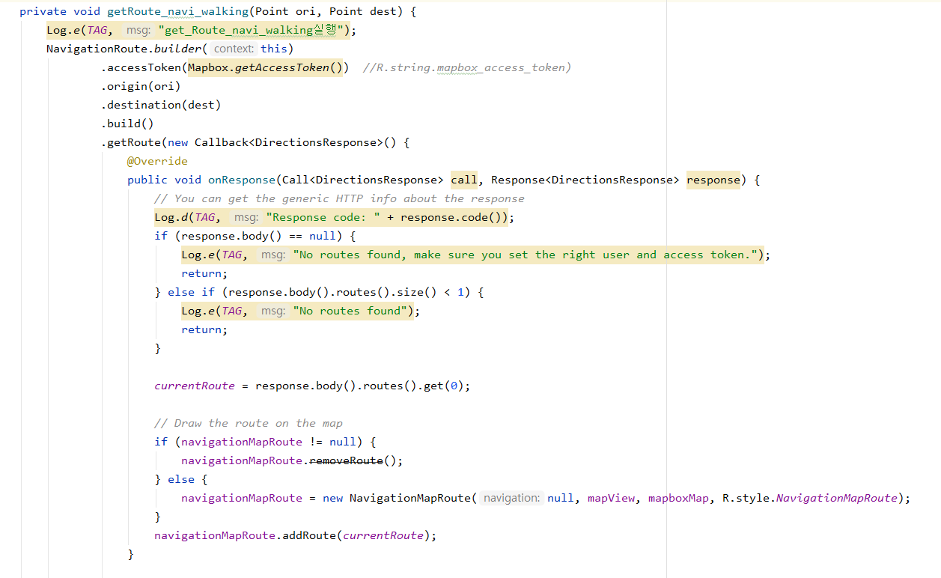
Part 3,
프로젝트 과정
현재 진행상황 : 최단 경로 출력
요청에 대한 응답으로 경로를 받아옴
A* 알고리즘 사용, 최단경로 도출

Slide 15
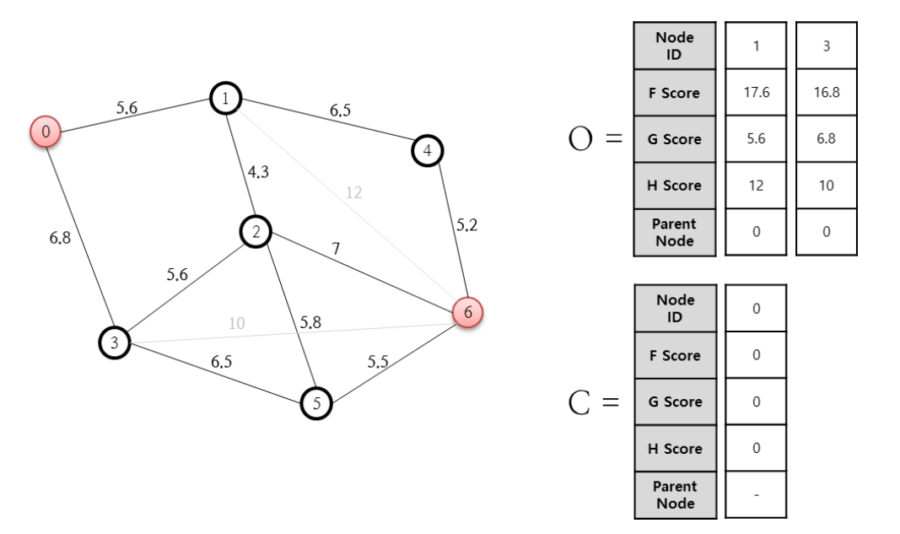
Part 3,
프로젝트 과정
최단 경로 출력 : A* 알고리즘
F = G + H
거리
휴리스틱 추정값

Slide 16
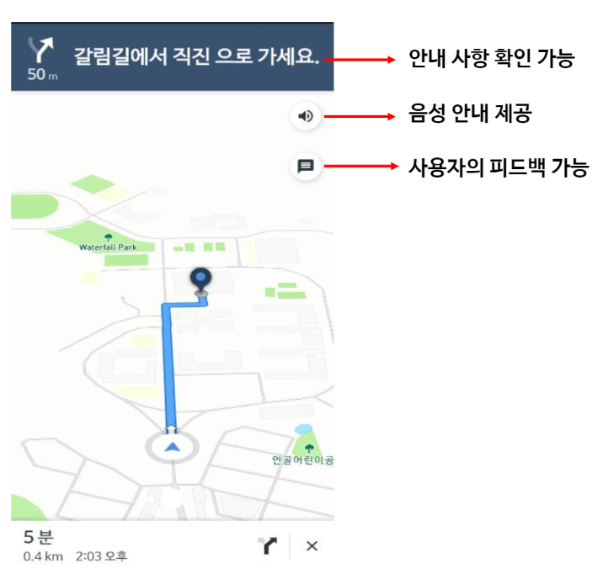
Part 3,
프로젝트 과정
현재 진행상황 : 2D 네비게이션

Slide 17
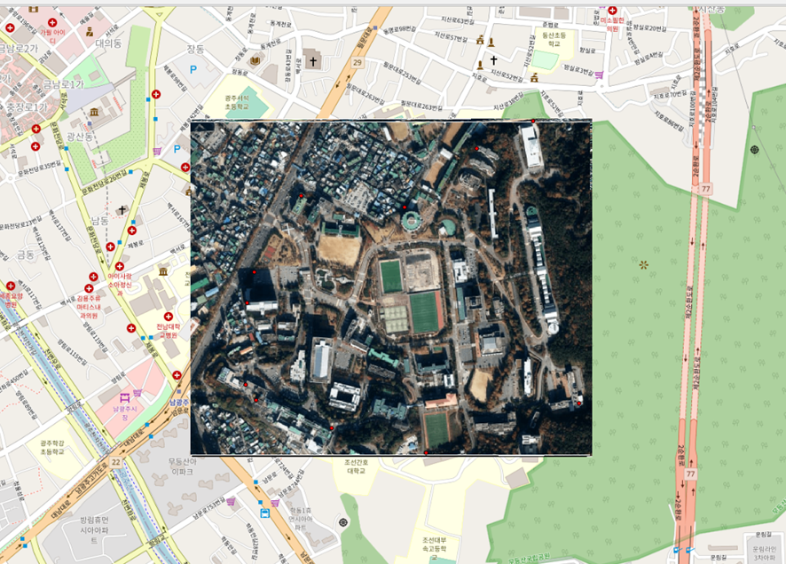
Part 3,
프로젝트 과정
현재 진행상황 : GeoReferencing

Slide 18
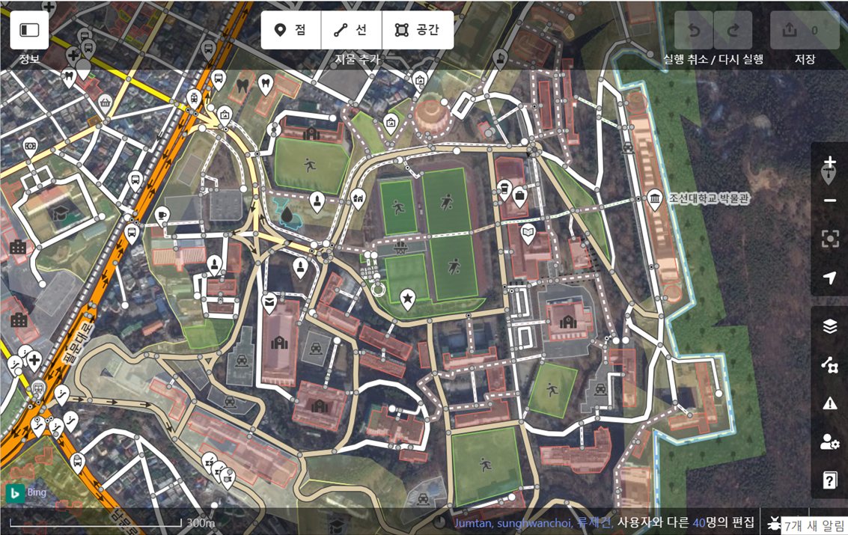
Part 3,
프로젝트 과정
현재 진행상황 : 정밀한 도보 경로 추가

Slide 19

Part 4,
문제점

Slide 20
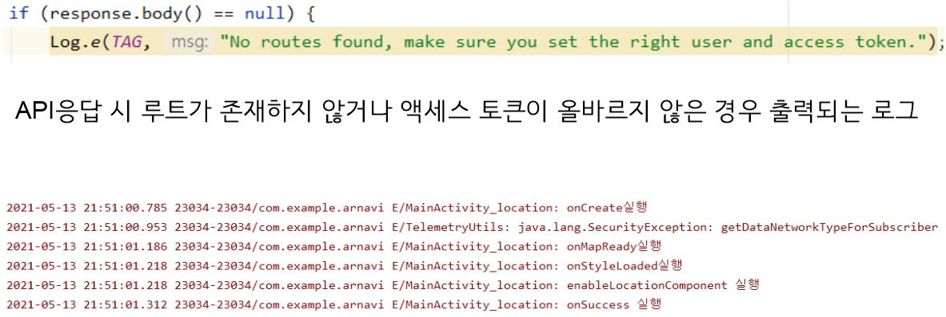
Part 4,
문제점
해결 : 현재 위치 얻어오기

Slide 21
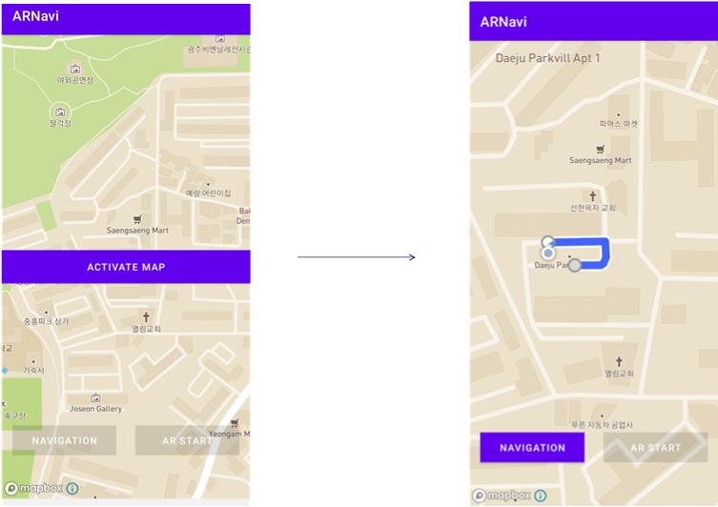
Part 4,
문제점
해결 : 현재 위치 얻어오기

Slide 22
Part 4,
문제점
해결 : 추가한 도보 경로 미인식
Mapbox는 OpenStreetMap을 기반으로 제작된다.
OSM을 수정한다면 자신들이 검증 후 업데이트하겠다.

Slide 23
Part 4,
문제점
미해결 : 목적지 UI 설계 문제
AutoTextCompleteView
Adapter
등록 방식
OnQueryTextListener
매개변수 문자열을 통해 테이블에 질의 후 데이터를 출력 해주는 리스너

Slide 24
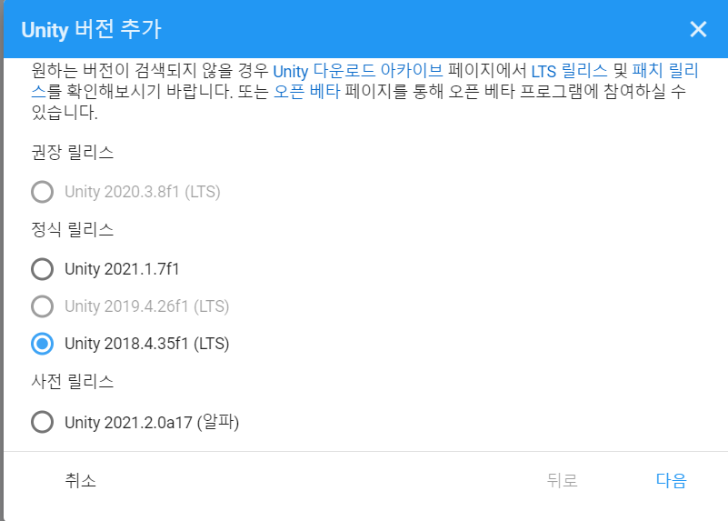
Part 4,
문제점
미해결 : Mapbox SDK와 Unity 호환문제
AR Foundation
AR Core, AR kit

Slide 25
Part 5,
향후 계획

Slide 26
Part 5,
향후 계획
앞으로의 계획
도보 경로 인식 개선
목적지 선택 UI 수정
전체적인 디자인 수정
Unity를 활용한 AR 기능 구현
Mapbox SDK를 활용한 현실 지도 매핑

Slide 27

Q&A

